Slide 1
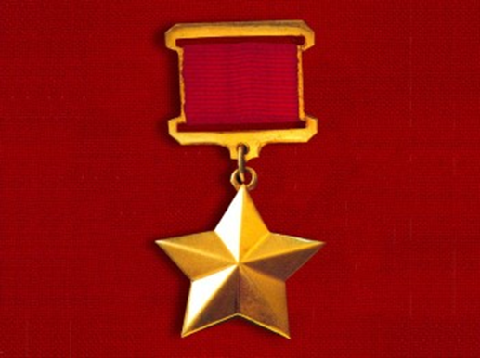
Города – герои
Города - герои — почётное звание, которого удостоены 12 городов, прославившихся своей героической обороной во время Великой Отечественной войны 1941—1945.

Slide 2
Список городов – героев:
Ленинград (Санкт-Петербург) - 1945 год;
Сталинград (Волгоград) – 1945 год;
Севастополь -1945 год;
Одесса – 1945 год;
Киев -1965 год;
Москва -1965 год;
Брест (крепость-герой) -1965 год;
Керчь – 1973 год;
Новороссийск -1973 год;
Минск -1974 год;
Тула -1976 год;
Мурманск -1985 год;
Смоленск -1985 год.

Slide 3
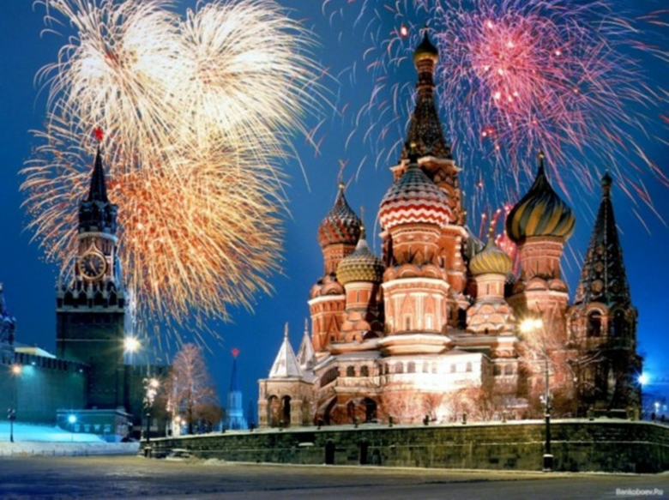
Москва
Разгром немцев под Москвой имел огромное значение. На полях Подмосковья был развеян миф о непобедимости германской армии.
8 мая 1965 года Москве присвоено звание «Город-герой».

Slide 4
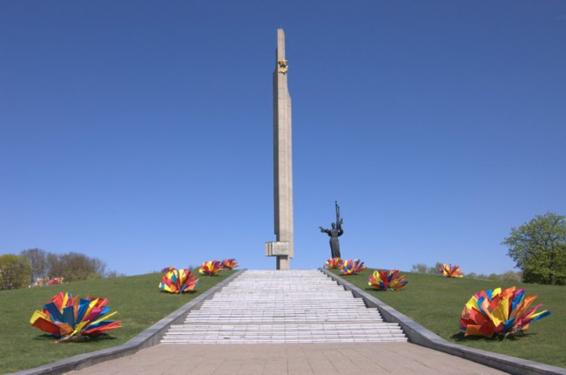
Минск
3 июля 1944 года Минск освободили.! Город был разрушен и сожжён практически полностью. За время войны погибло около 70 тысяч минчан.
26 июня 1974 года Минску присвоено звание «Город-герой».

Slide 5
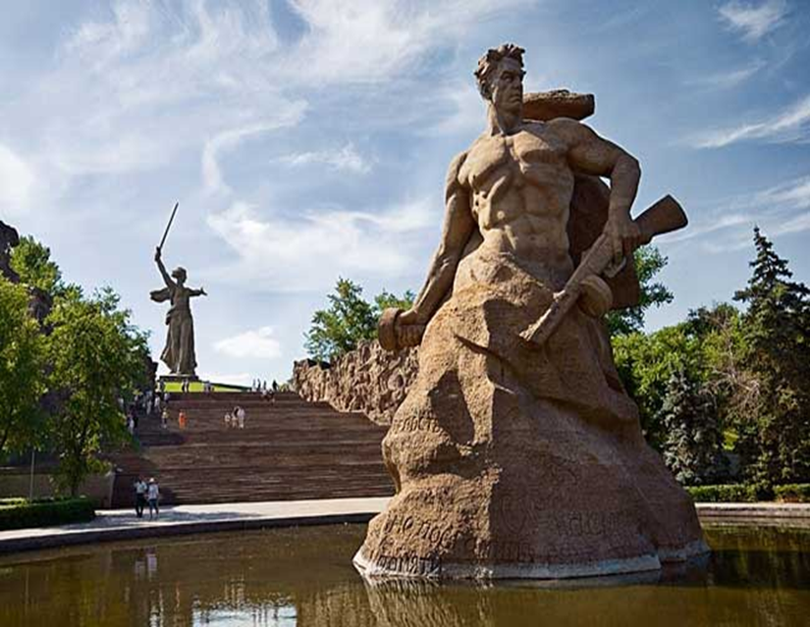
Волгоград
(до 10 ноября 1961 г. Сталинград
. Сталинградская битва (17 июля 1942 г. – 2 февраля 1943 г.) явилась 1-ой крупной победой Красной Армии в Великой Отечественной войне.
8 мая 1965 года Волгограду присвоено звание «Город-герой».

Slide 6
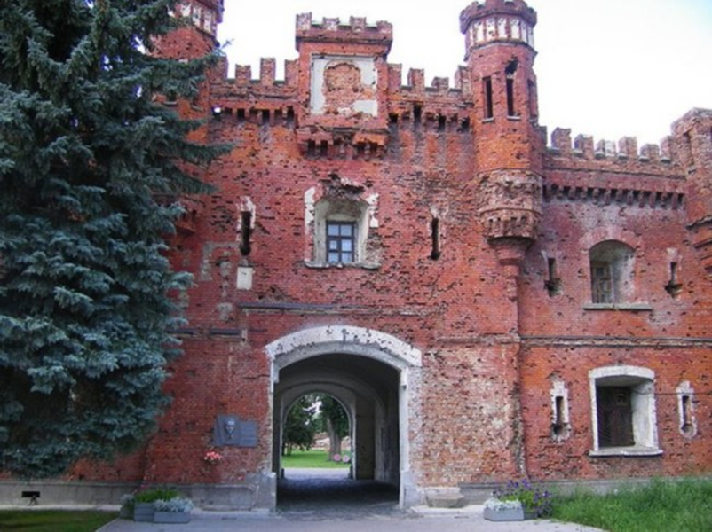
Брестская крепость
Насмерть стояли славные пограничники до последнего солдата. Долго ещё фашисты с опаской обходили развалины Брестской крепости, так и не сдавшейся врагу.
8 мая 1965 г. Брестской крепости присвоено звание «Крепость-герой».

Slide 7
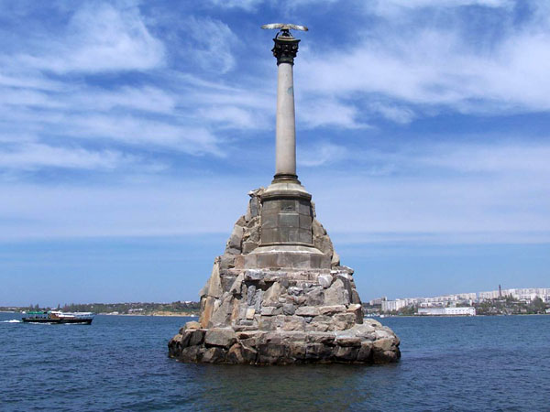
Севастополь
Черноморский город сопротивлялся врагу 250 дней. 9 мая 1944 года советские войска мощным штурмом освободили Севастополь.
8 мая 1965 года Севастополю присвоено звание «Город-герой».

Slide 8
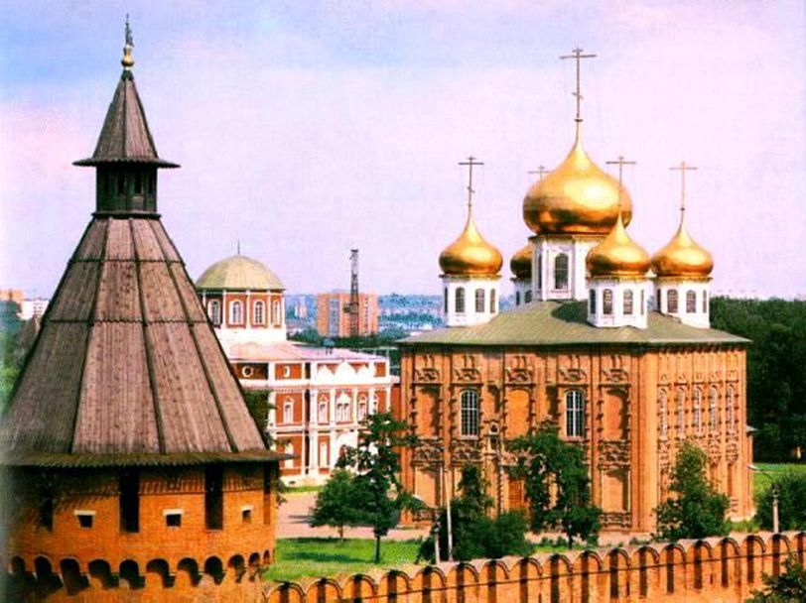
Тула
С первых дней Великой Отечественной войны тульские оружейники единодушно поддержали лозунг «Все для фронта, все для победы».
7 декабря 1976 года Туле присвоено звание «Город-герой».

Slide 9
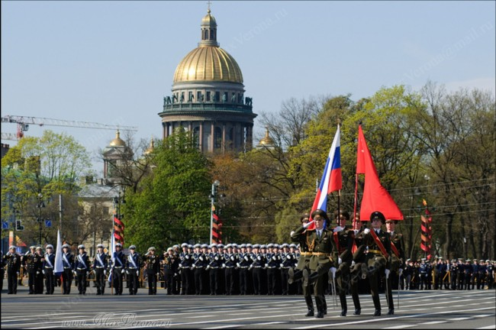
Ленинград
. Почти 900 дней и ночей в условиях полной блокады города жители не только удержали город, но и оказали огромную помощь фронту.
8 мая 1965 года Ленинграду присвоено звание «Город-герой».

Slide 10
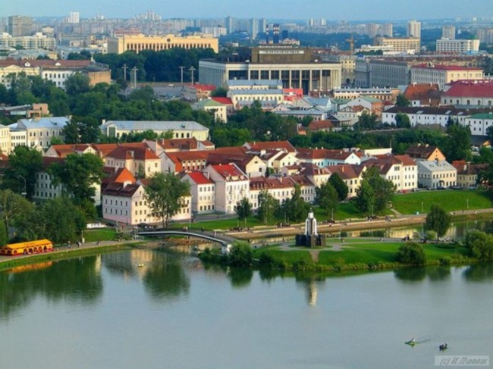
Керчь
. В ходе боев за освобождение Кавказа и Крыма 11 апреля 1944 года Керчь был освобожден воинами Отдельной Приморской армии и Черноморского флота.
14 сентября 1973 года Керчи присвоено звание «Город-герой».

Slide 11
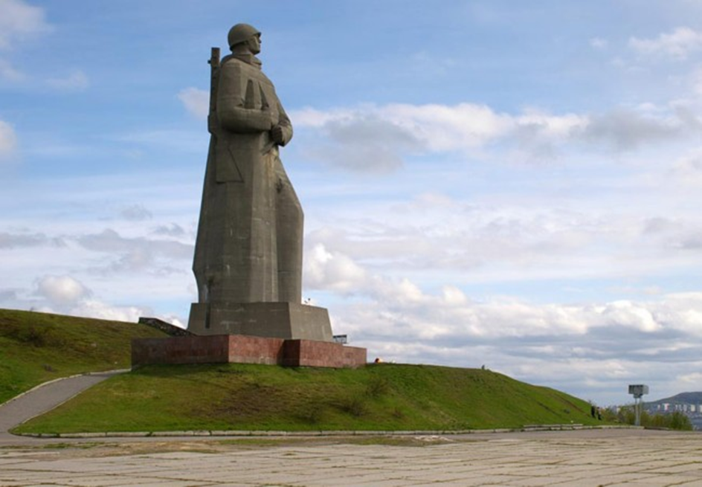
Мурманск
Мурманск являлся крупной военной базой для отечественного флота.
Город не сдавался и держался стойко. Порт стал для гитлеровских захватчиков не покоряемой крепостью.
6 мая 1985 года Мурманску присвоено звание «Город-герой».

Slide 12
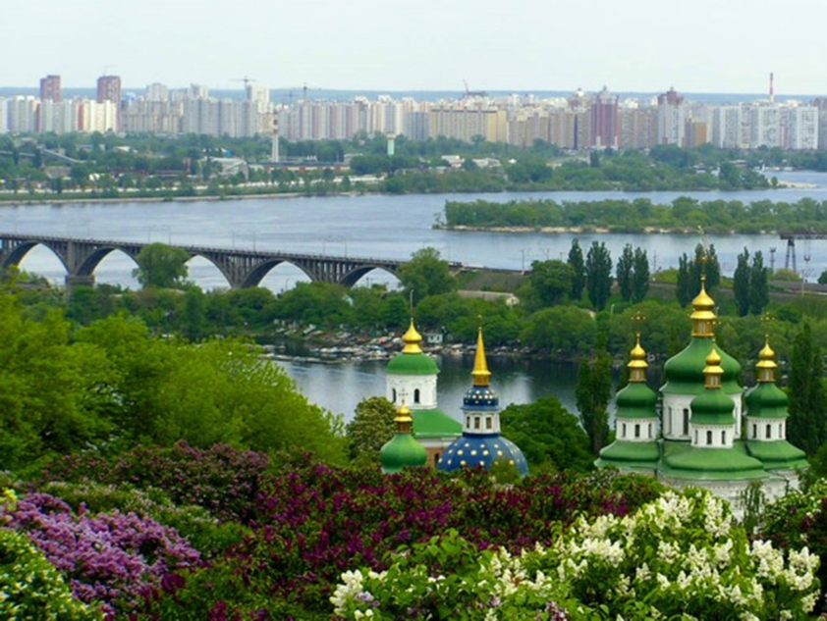
Киев
3 ноября 1943 года в ходе масштабного наступления советских войск город был освобожден. Над столицей Украины взвилось красное знамя.
8 мая 1965 года Киеву присвоено звание «Город-герой».

Slide 13
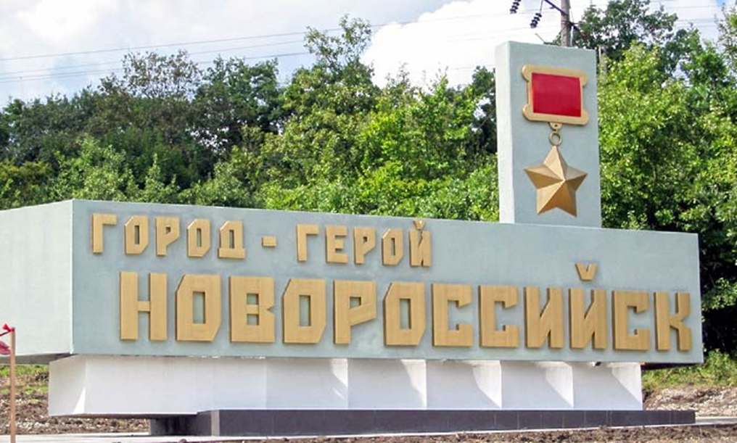
Новороссийск
Во время Великой Отечественной войны Новороссийск являлся важной базой Черноморского флота. 19 августа 1942 года начались бои за Новороссийск. Они продолжались 393 дня.
14 сентября 1973 года Новороссийску присвоено звание «Город-герой».

Slide 14
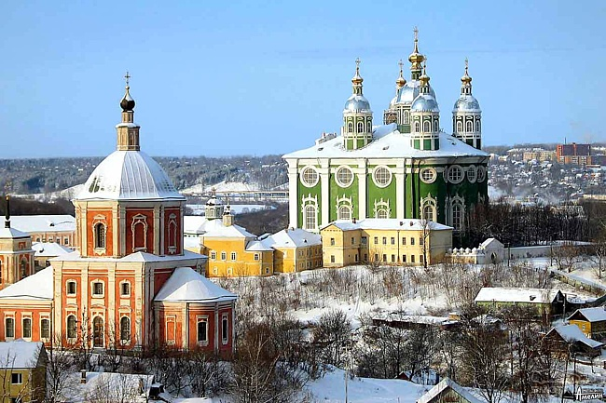
Смоленск
Смоленское сражение длилось с 10 июля по 10 сентября, именно здесь дал трещину план молниеносной войны против России.
7 мая 1985 года Смоленску было присвоено звание «Город-Герой».

Slide 15
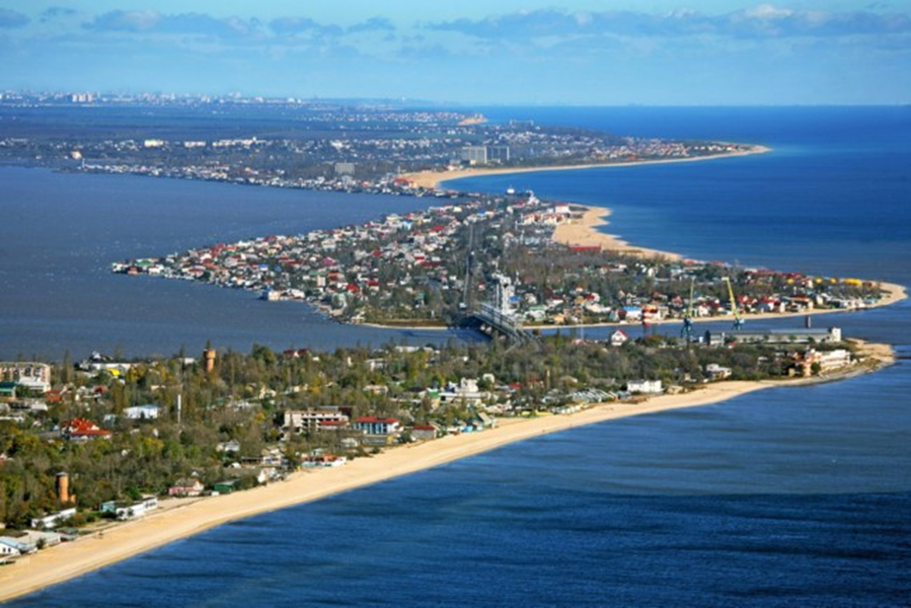
Одесса
. Было уничтожено свыше 5 тыс. оккупантов и спасено от угона в Германию 20 тыс. советских граждан. Советская армия освободила Одессу 10 апреля 1944 г. За героическое сопротивление врагу в
8 мая 1965 года Одесса получила почетное звание «Город-герой».

